Slide 1
Hello!
Nafi’atul Nur Latifah 3011
Sheva Alana Brilianty 3012
Venina Bayu Ruthantien 3013
Zabania Az Zahra K. 3014
Dina Cahyaningtyas 3015
Mutiara Madini Rasyida 3016
Aisyah Audira Ilmi 3017
Taniya Septiani 3018
Belia Angeline 3019
Lailatul Qudroti Islami 3020

Slide 2
Metamorphosis Archivist in the Industrial Age 4.0: A challenge in the face of digital revolution
Taufik Asmiyanto
Universitas Indonesia
DISUSUN OLEH KELOMPOK 2

Slide 3
Latar Belakang Masalah
Metamorphosis Archivist in the Industrial Age 4.0: A Challenge in the Face of Digital Revolution

Slide 4
Tujuan
Metamorphosis Archivist in the Industrial Age 4.0: A Challenge in the Face of Digital Revolution

Slide 5
Tujuan
Untuk menganalisis penggunaan TIK agar dapat membantu arsiparis dalam mengelola arsip yang berjumlah besar di era revolusi industri 4.0.
Agar arsiparis dapat meningkatkan kemampuan mereka dalam mengelola arsip jangka panjang

Slide 6
Metode
Metamorphosis Archivist in the Industrial Age 4.0: A Challenge in the Face of Digital Revolution

Slide 7
Metode
Metode Hermeneutika Fenomenologi atau penafsiran
Hermeneutik digunakan sebagai alat untuk memahami sebuah teks suci pada awal abad 17 dan 18 M.
Tidak hanya melakukan penafsiran terhadap teks, tetapi juga melakukan interpretasi terhadap perilaku manusia.

Slide 8
Fenomena
Metamorphosis Archivist in the Industrial Age 4.0: A Challenge in the Face of Digital Revolution

Slide 9
Fenomena
Era revolusi industri 1.0
Teknologi steam engine
Era revolusi industri 2.0
Teknologi elektrik untuk menciptakan produksi massa
Era revolusi industri 3.0
Industri automasi dan teknologi komputer
Era revolusi industry 4.0
3 teknologi: nanoteknologi, TIK, dan bioteknologi

Slide 10
Hasil
Metamorphosis Archivist in the Industrial Age 4.0: A Challenge in the Face of Digital Revolution

Slide 11
Hasil
Masalahnya: ketakutan arsiparis yang akan tergantikan oleh Artificial Intelligence/ AI di era revolusi industry 4.0
Sebagai arsiparis harus punya pengetahuan dan kemampuan di dalam lingkungan informasi pemerintahan, informasi arsitektur, manajemen kualitas, standar, aplikasi, dan hal lain yang dibutuhkan dalam memanajemen informasi.

Slide 12
Kelebihan dan Kekurangan
Metamorphosis Archivist in the Industrial Age 4.0: A Challenge in the Face of Digital Revolution

Slide 13
Kelebihan dan kekurangan
Kelebihan
Membahas mengenai bagaimana cara kita untuk menghadapi perubahan-perubahan pesat yang akan terjadi terkait dengan teknologi.
Sehingga nantinya kita dapat mempersiapkan diri sebagai arsiparis profesional dan dapat mengimbangi kemajuan teknologi ini.
Kekurangan
Tidak adanya cara-cara atau tahapan-tahapan secara spesifik untuk kita (arsiparis) mengimbangi kemajuan teknologi yang ada.
Para pembaca jurnal disini diharuskan untuk menentukan cara bagaimana mereka mengimbangi hal tersebut dengan mandiri.

Slide 14
Kesimpulan
Dengan adanya kemajuan teknologi ini arsiparis menjadi lebih mudah dalam menata arsip – arsip agar tersusun secara sistematis.
Dimana arsiparis diharapkan dapat mengimbangi kemampuannya agar tidak tergerus dengan kemajuan teknologi itu sendiri. Selain itu, arsiparis juga harus memiliki soft skill yang mumpuni.

Slide 15
TERIMA KASIH
Tencu for your attention

Slide 16
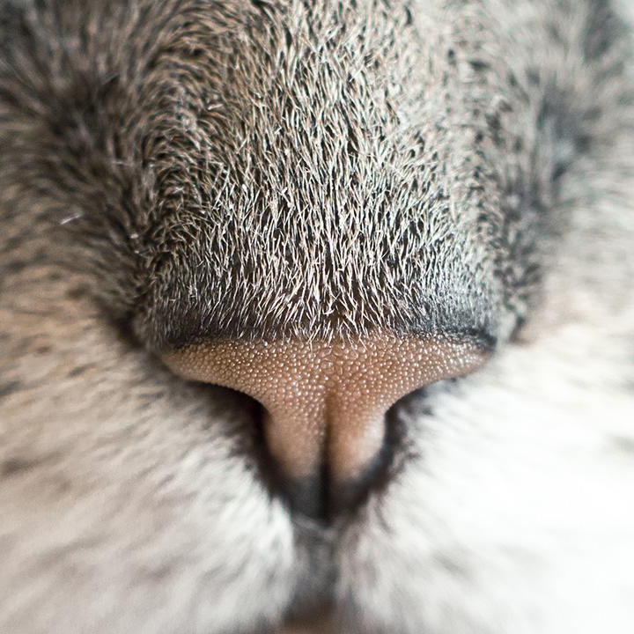
A picture is worth a thousand words
A complex idea can be conveyed with just a single still image, namely making it possible to absorb large amounts of data quickly.

Slide 17
Let’s review some concepts
Yellow
Is the color of gold, butter and ripe lemons. In the spectrum of visible light, yellow is found between green and orange.
Blue
Is the colour of the clear sky and the deep sea. It is located between violet and green on the optical spectrum.
Red
Is the color of blood, and because of this it has historically been associated with sacrifice, danger and courage.
Yellow
Is the color of gold, butter and ripe lemons. In the spectrum of visible light, yellow is found between green and orange.
Blue
Is the colour of the clear sky and the deep sea. It is located between violet and green on the optical spectrum.
Red
Is the color of blood, and because of this it has historically been associated with sacrifice, danger and courage.

Slide 18
SlidesCarnival icons are editable shapes.
This means that you can:
Resize them without losing quality.
Change fill color and opacity.
Isn’t that nice? :)
Examples:

Slide 19
😉
Now you can use any emoji as an icon!
And of course it resizes without losing quality and you can change the color.
How? Follow Google instructions https://twitter.com/googledocs/status/730087240156643328
✋👆👉👍👤👦👧👨👩👪💃🏃💑❤😂😉😋😒😭👶😸🐟🍒🍔💣📌📖🔨🎃🎈🎨🏈🏰🌏🔌🔑 and many more...

